Slide 1

患者・市民の生活を知る
～鈴木信行～
1
2018年7月

Slide 2
本動画の利用について
本動画は著作権が保護されています。
個人利用の場合、手続きは不要です。
法人・団体等で閲覧・利用する場合、
所定の手続き、および対応が必要です。
詳しくは、ホームページをご覧ください。
http://www.kan-i.net
2

Slide 3
はじめに
この1か月、どんな出会いがありましたか？
・医療者同士
・患者
・家族
・友人
・出会い
3

Slide 4

はじめに
２～３人でグループになり、
お互いに書いた内容を共有してください。
4

Slide 5

井の中の蛙大海を知らず
◆・・・の自覚を
5

Slide 6
生活を知る必要はあるのか？
◆「国民の健康な生活を確保する」意識
◇一人ひとり異なる生活
◇見聞しなければ想像できない生活
◇人間に興味を持つ
6

Slide 7
生活を知る方法
◆薬局のカウンターを出る
◇待合室で患者と話す
◇薬局の店先に出る
◇待ち合いスペースでイベントを
7

Slide 8
生活を知る方法
◆薬局を出る
◇患者さんの自宅を訪問する
◇学校薬剤師を進んで引き受ける
◇地域包括支援センターなど
地域の介護施設などへ行く
8

Slide 9
生活を知る方法
◆薬局を出る
◇商店会・自治会・マンション組合に出る
◇地域の商店を使い、声をかける
◇町のイベントに参加する
9

Slide 10
生活を知る方法
◆街を出る
◇患者会・身体障がい者団体へ行く
◇ボランティア活動に参加する
◇（薬剤師だけではない）勉強会に行く
10

Slide 11
生活を知る方法
◆ネットを使う
◇闘病記やブログを読み続ける
◇SNSでグループに参加する
◇患者さん関連のウェブを見る
11

Slide 12
生活を知る方法
◆鈴木の活動に参加する
◇ペイシェントサロン協会
◇ペイシェントボイスカフェ
◇医療と福祉を語る会
12

Slide 13
生活を知る方法
◆ペイシェントサロン協会
・参加者がテーマに即した何かを得る
・医療者と患者が対等に対話する会
・全国各地へ活動を展開中
・毎月1回～半年に1回程度開催
・カフェや公民館、薬局などで開催
・毎回、数名～15名程度の小規模実施
・毎回テーマがある
・道具と技術をもって、対話を促す
・検索 ： ペイシェントサロン協会
13

Slide 14
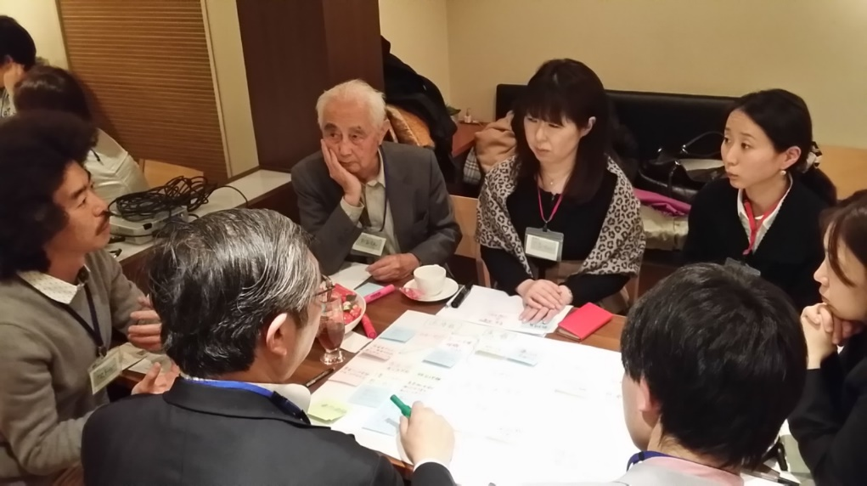
生活を知る方法
◆ペイシェントサロン協会
・参加者がテーマに即した何かを得る
・医療者と患者が対等に対話する会
・全国各地へ活動を展開中
・毎月1回～半年に1回程度開催
・カフェや公民館、薬局などで開催
・毎回、数名～15名程度の小規模実施
・毎回テーマがある
・道具と技術をもって、対話を促す
・検索 ： ペイシェントサロン協会
14

Slide 15
生活を知る方法
◆ペイシェントサロン協会
・参加者がテーマに即した何かを得る
・医療者と患者が対等に対話する会
・全国各地へ活動を展開中
・毎月1回～半年に1回程度開催
・カフェや公民館、薬局などで開催
・毎回、数名～15名程度の小規模実施
・毎回テーマがある
・道具と技術をもって、対話を促す
・検索 ： ペイシェントサロン協会
名称 | 開催 場所 | 開催 回数 | 参加 人数 | 特徴
根津 | 東京 | ５３回 | ７３２人 | 毎回ゲストがいる
善福寺 | 東京 | 26回 | 180人 | 高齢者に特化
とちぎ | 栃木 | 6回 | 54人 | 言語聴覚士が主宰
Chiba | 千葉 | 8回 | 37名 | 難病患者が主宰
名古屋 | 愛知 | 18回 | 89人 | 希少難病患者が主宰
がんノート | 東京 | 14回 | 280人 | がんに特化 院内開催
苗木 | 東京 | 4回 | 16人 | 車いす利用者が主宰
医ーじカフェ | 東京 | 1回 | 4人 | 市民を対象
15

Slide 16
生活を知る方法
◆ペイシェントボイスカフェ
・薬剤師が患者の講演を聞き、交流の場
・毎月1回患者がゲスト
・東京のカフェで開催
・少人数で十分なディスカッション
・薬剤師・薬学生同士の交流も
・検索 ： ペイシェントボイスカフェ
16

Slide 17
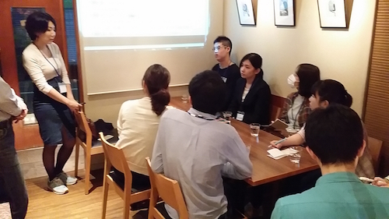
生活を知る方法
◆ペイシェントボイスカフェ
・薬剤師が患者の講演を聞き、交流の場
・毎月1回患者がゲスト
・東京のカフェで開催
・少人数で十分なディスカッション
・薬剤師・薬学生同士の交流も
・検索 ： ペイシェントボイスカフェ
17

Slide 18
生活を知る方法
◆医療と福祉を語る会
・医療職・介護職の方が共に学ぶ場
・毎月1回東京にて開催
・ゲストによるトークと参加者交流
・検索 ： 医療と福祉を語る会
18

Slide 19
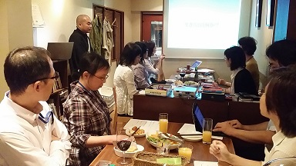
生活を知る方法
◆医療と福祉を語る会
・医療職・介護職の方が共に学ぶ場
・毎月1回東京にて開催
・ゲストによるトークと参加者交流
・検索 ： 医療と福祉を語る会
19

Slide 20
生活を知る方法
◆踏み出す勇気
◇小さな一歩を踏み出す勇気
◇違うと思えば、止めればいい割り切り
◇仲間を巻き込み活動を広げる
20

Slide 21
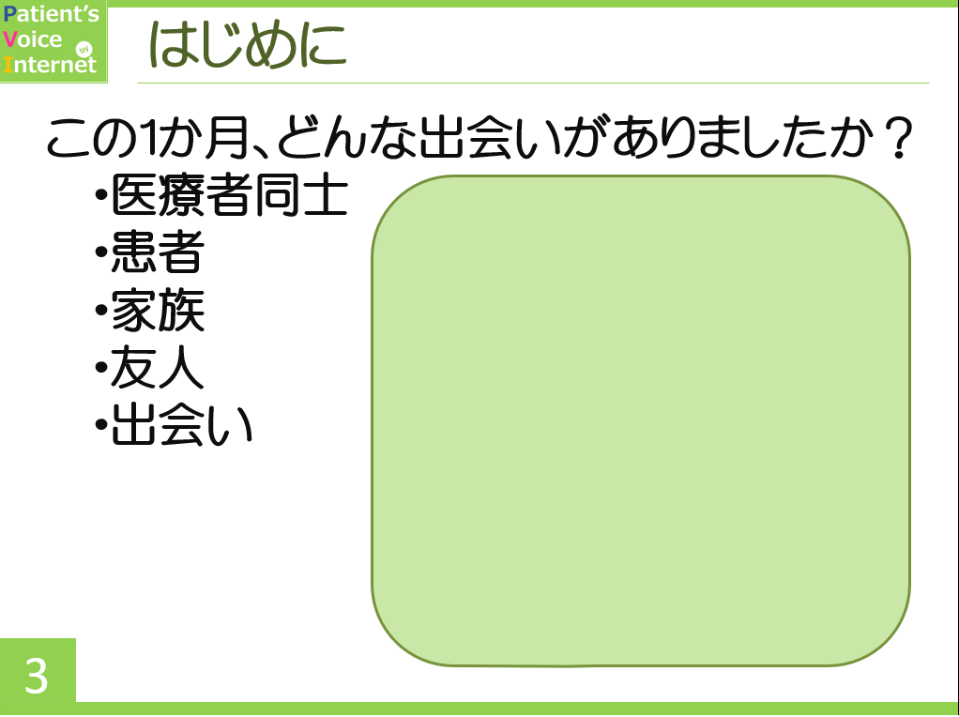
生活を知る方法
◆踏み出す勇気
21

Slide 22
まとめ
◆生活を知る必要性を認識する
◆知る方法は様々
◆踏み出す勇気を
22

Slide 23
23

